Slide 1

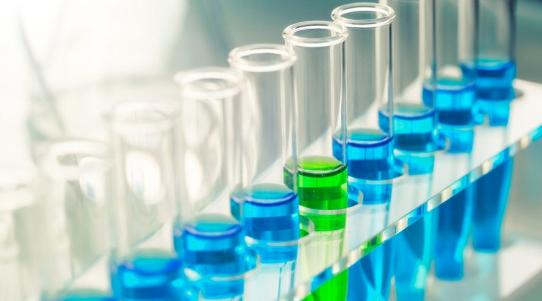
排查落实练十 有机化学基础

Slide 2
内容索引
一、构建知识网络•
熟记重要反应
二、有机物的检验
辨析
三、有机化学问题
的答题规范

Slide 3
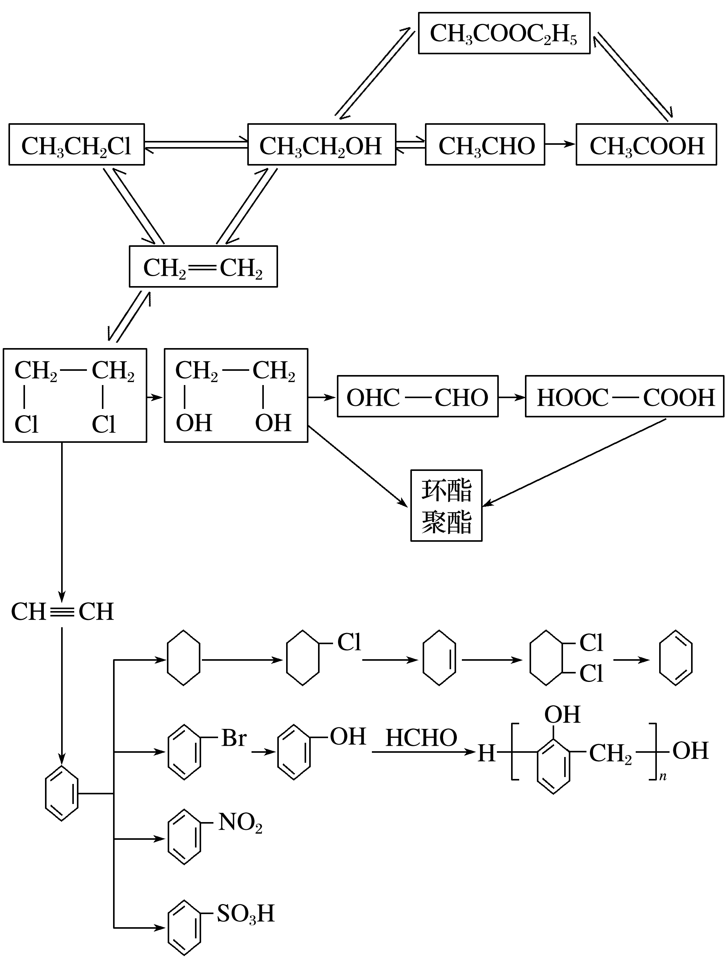
1
构建知识网络•熟记重要反应
1.构建知识网络

Slide 4
2.熟记重要反应
(1)CH₃CH₂Cl―→CH₂==CH₂
(2)CH₃CH₂OH―→CH₂==CH₂
答案

Slide 5
(3)CH₃CH₂OH―→CH₃CHO
(4)CH₃CH₂OH和CH₃COOH生成乙酸乙酯
答案

Slide 6
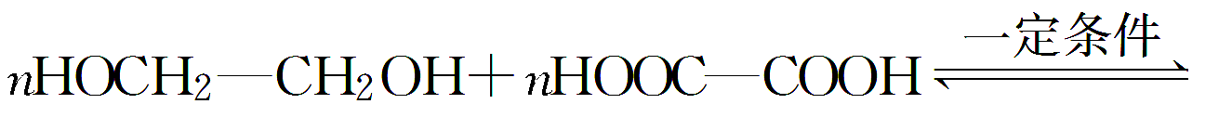
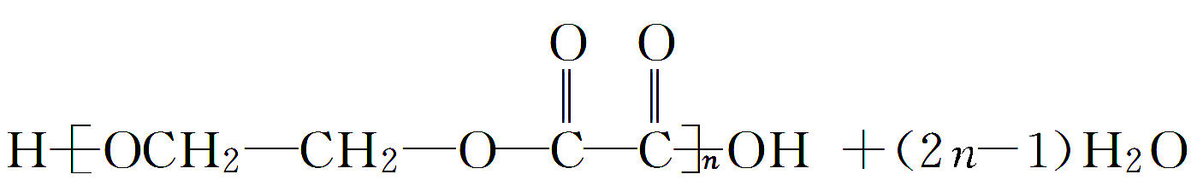
(5)OHC—CHO―→HOOC—COOH
(6)乙二醇和乙二酸生成聚酯
答案
答案

Slide 7
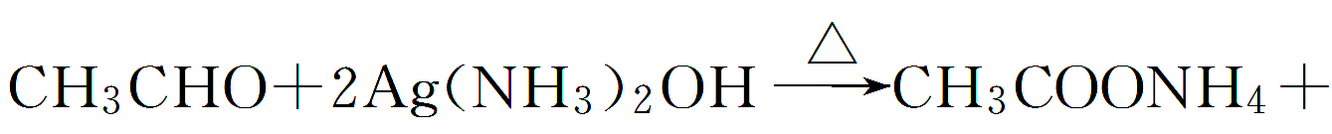
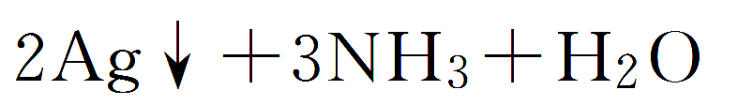
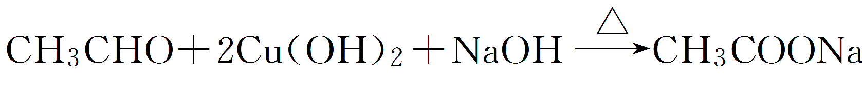

(7)乙醛和银氨溶液的反应
答案
(8)乙醛和新制Cu(OH)₂悬浊液的反应
答案
答案

Slide 8
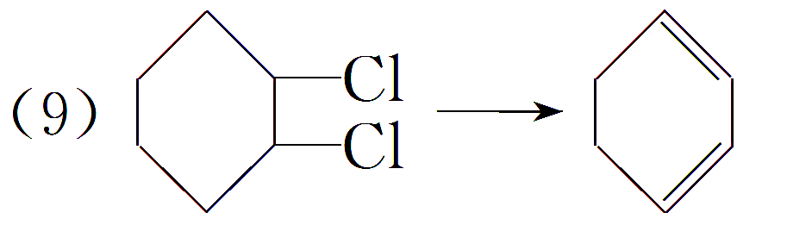
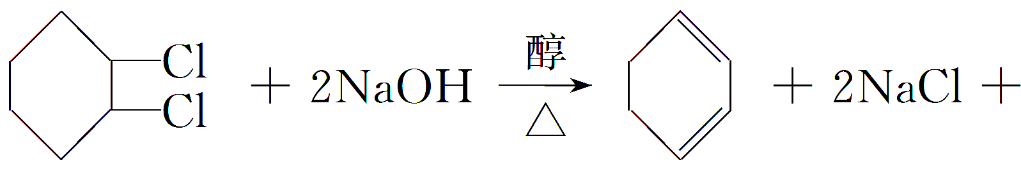
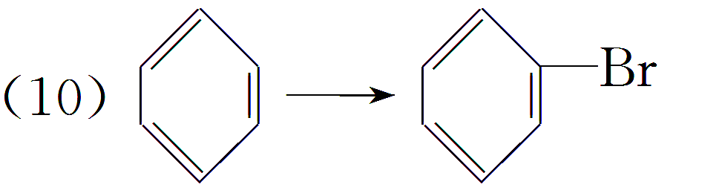
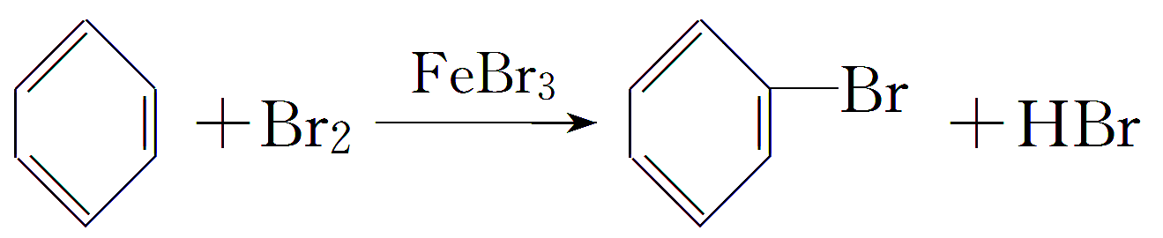
2H₂O
答案
答案
答案

Slide 9
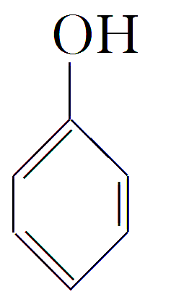
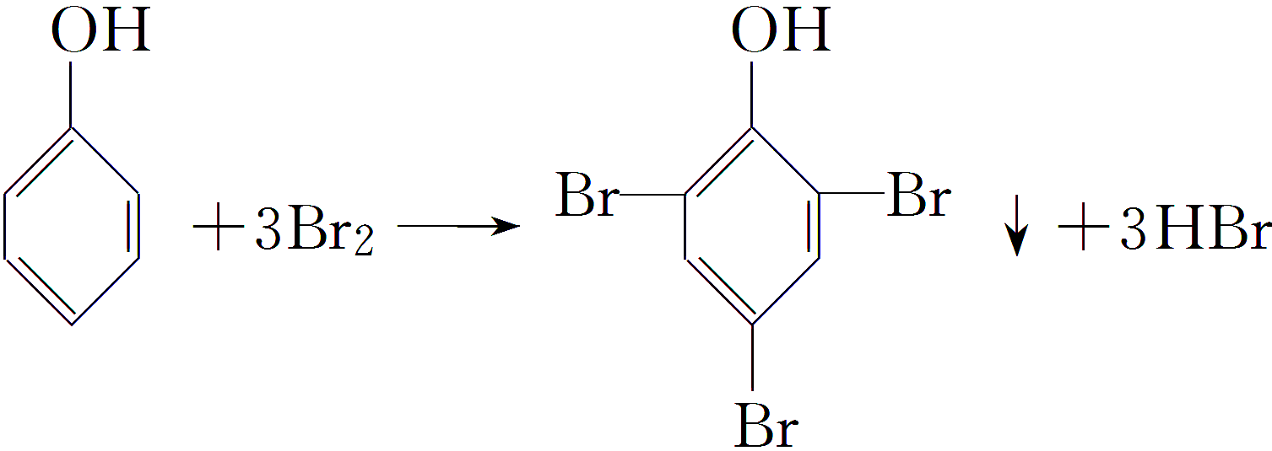
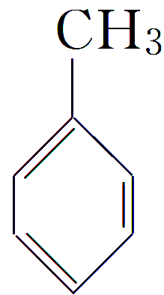
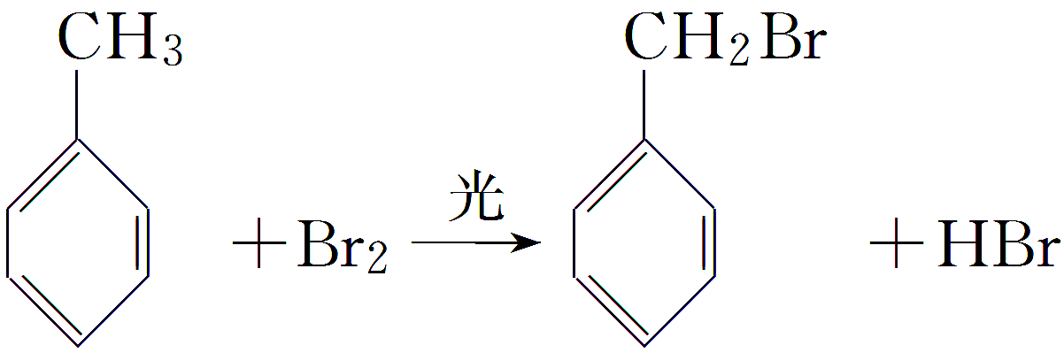
(11) 和饱和溴水的反应
答案
(12) 和溴蒸气(光照)的反应
答案
答案

Slide 10
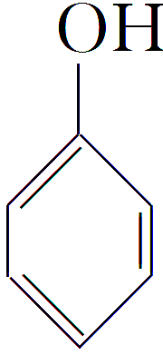
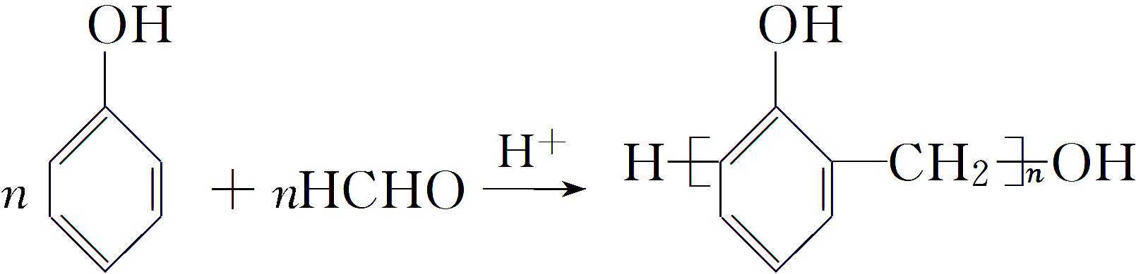

(13) 和HCHO的反应
答案
答案
返回

Slide 11
2
有机物的检验辨析
1.卤代烃中卤素的检验
取样，滴入 溶液，加热至分层现象消失，冷却后
，再滴入 溶液，观察沉淀的 ，
确定是何种 。
2.烯醛中碳碳双键的检验
(1)若是纯净的液态样品，则可向所取试样中加入 ，若
，则证明含有碳碳双键。
NaOH
加入稀硝酸酸化
AgNO₃
颜色
卤素
溴的四氯化碳溶液
褪色
答案

Slide 12
(2)若样品为水溶液，则先向样品中加入足量的 悬浊液，加热煮沸，充分反应后冷却过滤，向滤液中 ，再加入
，若 ，则证明含有碳碳双键。
提醒：若直接向样品水溶液中滴加溴水，则会有反应：—CHO＋Br₂＋H₂O―→ —COOH＋2HBr而使溴水褪色。
新制Cu(OH)₂
加入稀硝酸酸化
溴水
褪色
答案

Slide 13
3.二糖或多糖水解产物的检验
若二糖或多糖是在稀硫酸作用下水解的，则先向冷却后的水解液中加入足量的 ，中和 ，然后再加入 或
，(水浴)加热，观察现象，作出判断。
NaOH溶液
稀硫酸
银氨溶液
新制的氢氧化铜悬浊液
4.如何检验溶解在苯中的苯酚？
取样，向试样中加入 溶液，振荡后 ，向水溶液中加入 酸化，再滴入几滴 溶液
(或 )，若溶液呈 (或有 )，则说明有苯酚。
NaOH
静置、分液
盐酸
FeCl₃
过量饱和溴水
紫色
白色沉淀生成
答案

Slide 14
提醒：(1)若向样品中直接滴入FeCl₃溶液，则由于苯酚仍溶解在苯中，不能进入水溶液中与Fe^{3＋}进行离子反应；若向样品中直接加入饱和溴水，则生成的三溴苯酚会溶解在苯中而看不到白色沉淀。
(2)若所用溴水太稀，则一方面可能由于生成溶解度相对较大的一溴苯酚或二溴苯酚，另一方面可能生成的三溴苯酚溶解在过量的苯酚之中而看不到沉淀。

Slide 15
5.检验实验室制得的乙烯气体中含有CH₂==CH₂、SO₂、CO₂、H₂O，可将气体依次通过
无水硫酸铜→ → →
(检验水) ___________ ___________
→ →
品红溶液
饱和Fe₂(SO₄)₃溶液
品红溶液
(检验SO₂)
(除去SO₂)
(确认SO₂已除尽)
澄清石灰水
溴水或溴的四氯化碳溶液或酸性高锰酸钾溶液
(检验CO₂)
(检验CH₂==CH₂)
答案
返回

Slide 16
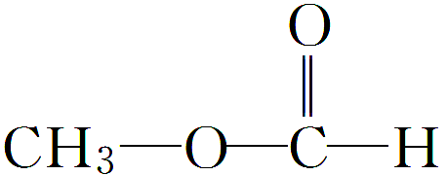
3
有机化学问题的答题规范
1.有机物命名要规范，熟悉烷烃等的系统命名法。请指出下列命名中的错误，并订正。
(1)(CH₃)₂CHC≡CH：3，甲基­-1，丁炔或2-­甲基-­3-­丁炔 。
3­-甲基-­1­-丁炔
甲酸甲酯
(2) 甲氧基甲醛 。
1,2­-二氯乙烷
(3)CH₂Cl—CH₂Cl：二氯乙烷 。
答案

Slide 17
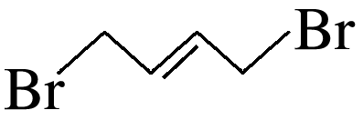
2.化学式、键线式、结构式、结构简式等不能混同，勿多氢少氢。请订正下面的错误。
(1)乙醇的化学式为CH₃CH₂OH 。
(2)1,4­-二溴-­2-­丁烯的键线式：BrCH₂CH==CHCH₂Br
C₂H₆O
。
(3)葡萄糖的结构简式：C₆H₁₂O₆或C₅H₁₁O₅CHO
。
CH₂(OH)(CHOH)₄CHO
答案

Slide 18
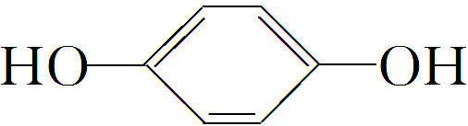
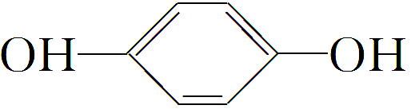

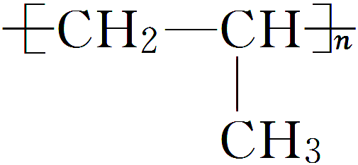
3.官能团、取代基及原子间的连接方式要正确，官能团写在左边时要特别注意。请订正下面的错误。
(1)丙二醛：CHOCH₂CHO 。
OHCCH₂CHO
(2)对苯二酚
。
(3)甘氨酸：NH₂CH₂COOH 。
H₂NCH₂COOH
(4)聚丙烯： 。
答案

Slide 19
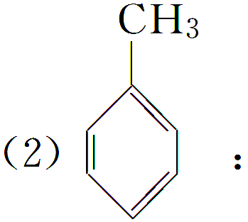
4.有机反应条件要记清。请填写由已知有机物生成①②等产物的反应条件。
(1)BrCH₂CH₂CH₂OH：
①CH₂==CHCH₂OH ；
②BrCH₂CH==CH₂ 。
NaOH、醇，加热
浓H₂SO₄，加热
答案

Slide 20
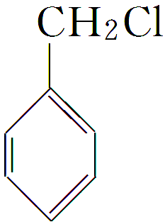
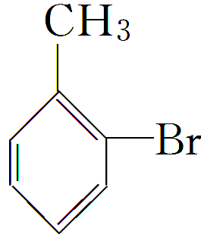
① ；
光照
② 。
(3)CH₂==CHCH₂OH：
①BrCH₂CHBrCH₂OH ；
②CH₂==CHCHO ；
③CH₂==CHCH₂OOCCH₃ 。
Fe粉(或FeBr₃)
溴水
Cu，加热
浓H₂SO₄，加热
答案

Slide 21
(4)CH₃CHBrCOOCH₃
①CH₃CH(OH)COOK ；
②CH₃CHBrCOOH 。
KOH溶液，加热
稀H₂SO₄，加热
答案

Slide 22
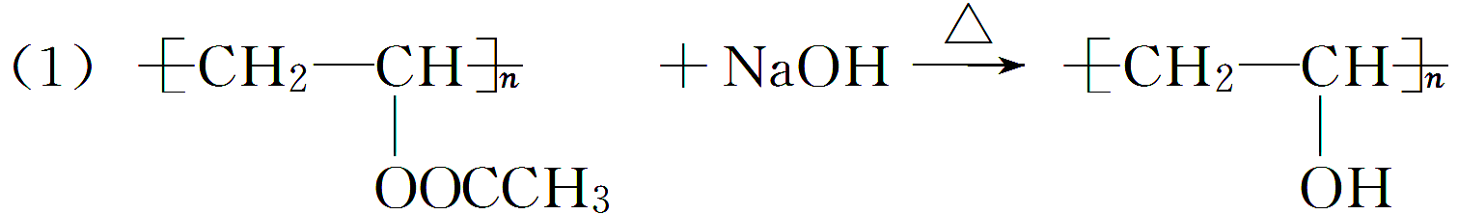

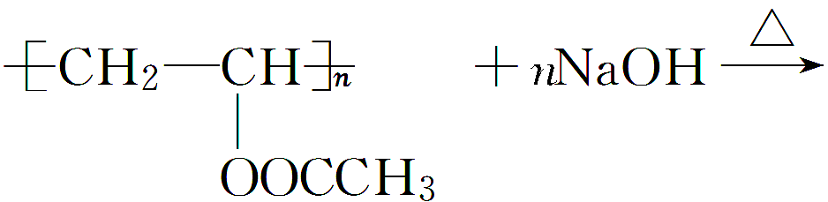
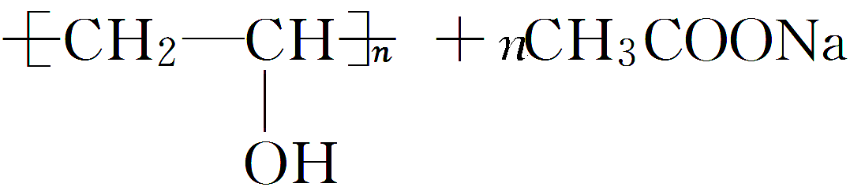
5.书写有机化学方程式时，有机物一般要写成结构简式或结构式，并注明反应条件，反应前后原子要守恒。请订正下面方程式的错误。
答案
答案

Slide 23
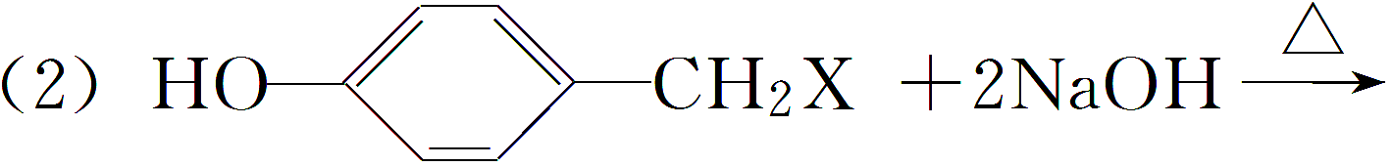
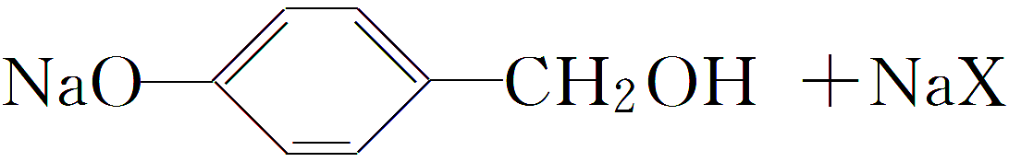
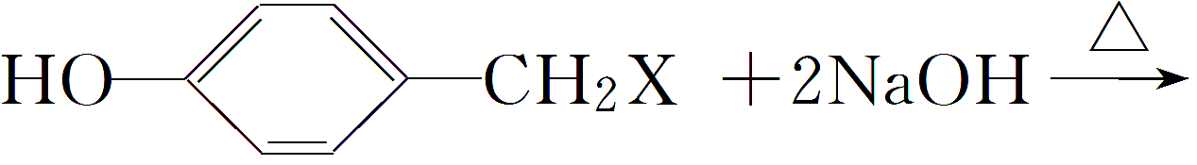
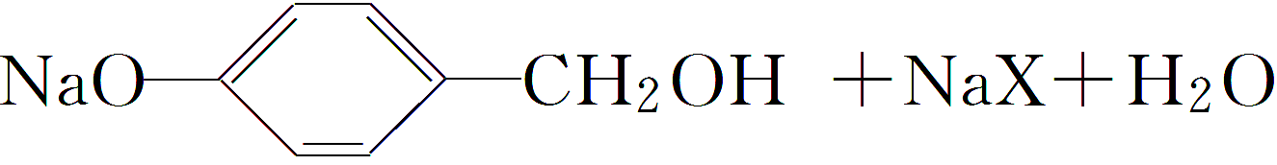
答案
答案

Slide 24
(3)2CH₃CH==CHCH==CHCHO＋O₂―→
2CH₃CH==CHCH==CHCOOH
2CH₃CH==CHCH==CHCOOH
HOOCCH₂CH(OH)COOH＋NaBr＋H₂O
NaOOCCH₂CH(OH)COONa＋NaBr＋2H₂O
答案
返回

Slide 25
本课结束
www.91taoke.com
更多精彩内容请登录：

